Slide 1
Двогранний кут
Вимірювання кутів у просторі між площинами

Slide 4
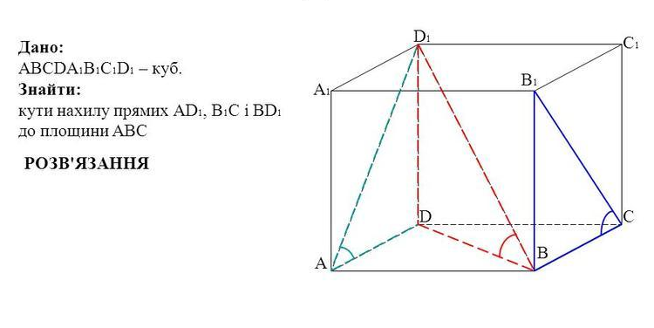

Slide 6
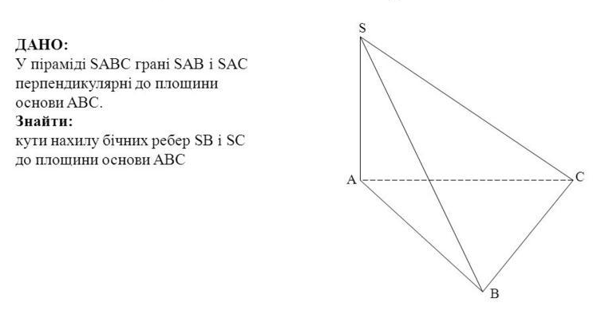

Slide 7
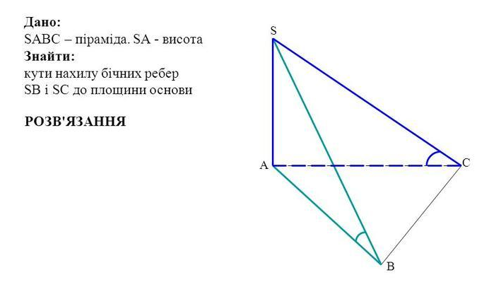

Slide 8
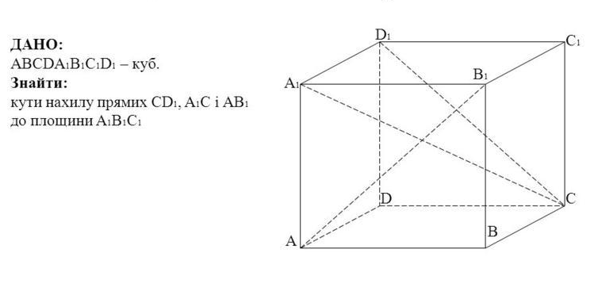

Slide 9
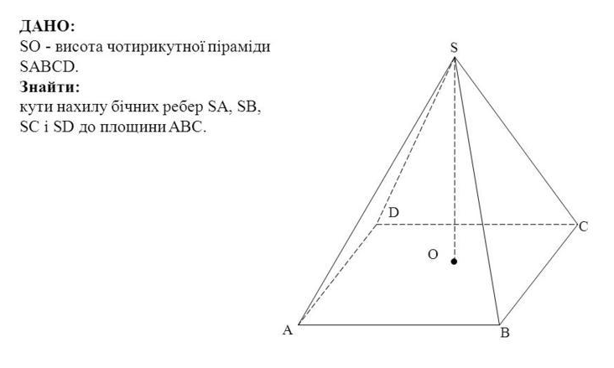

Slide 11
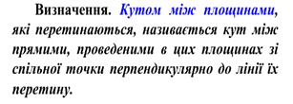
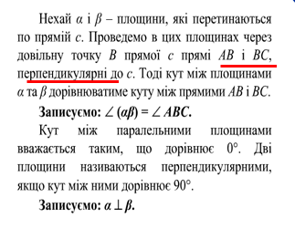
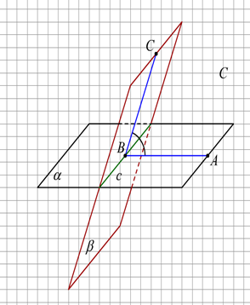

Slide 16
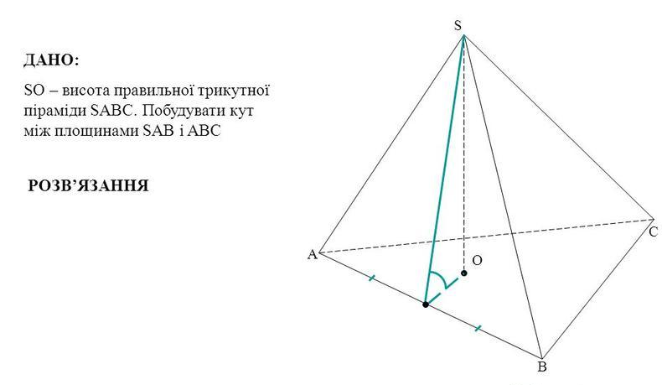

Slide 17
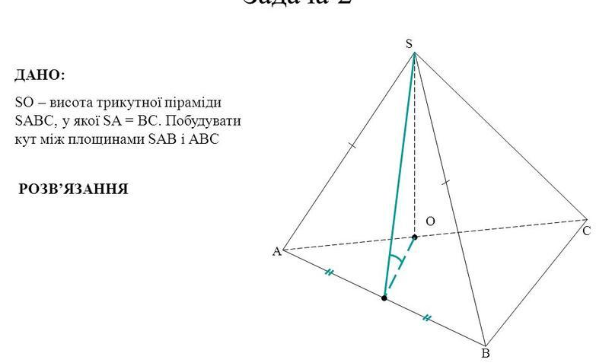

Slide 18
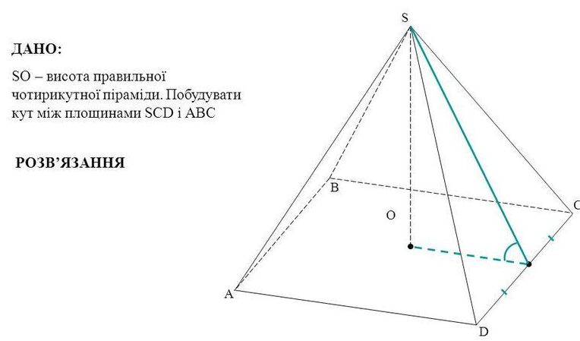

Slide 19
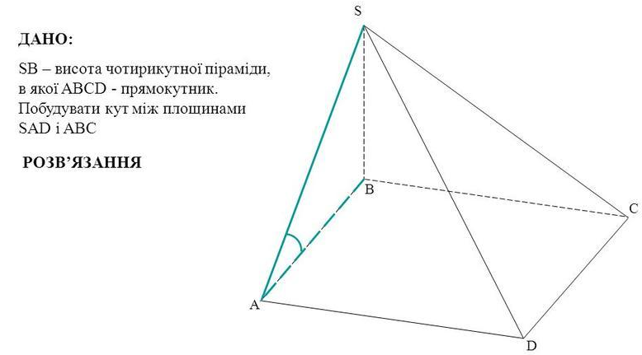

Slide 20
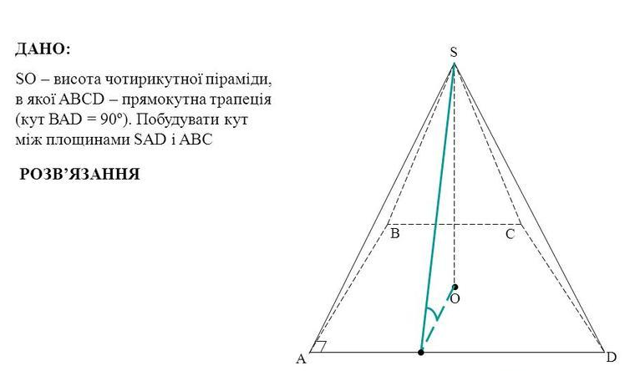

Slide 21
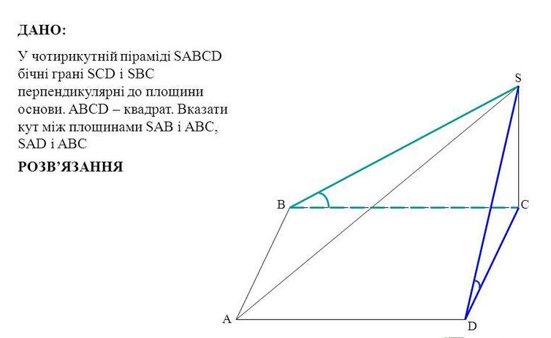

Slide 22
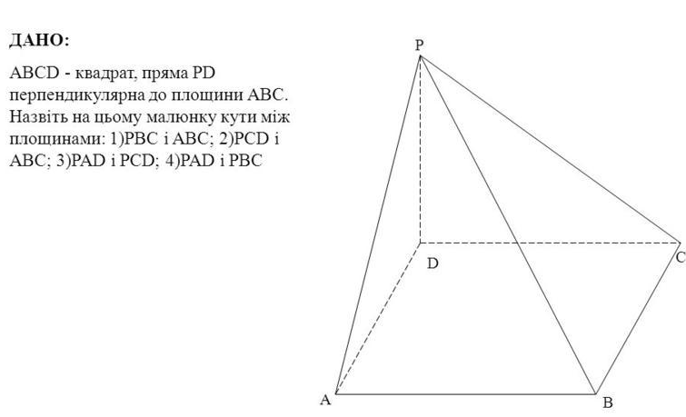

Slide 23
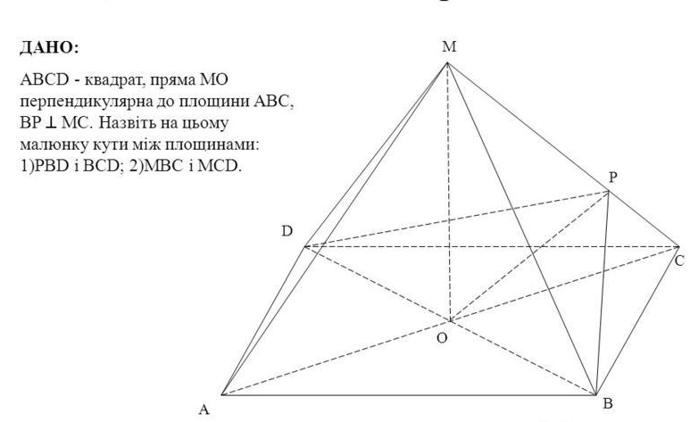

Slide 25
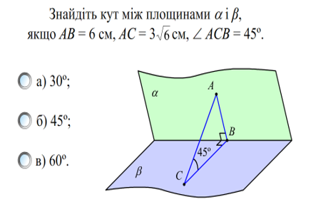
Завдання 5.

Slide 26
Завдання 7.

Slide 27
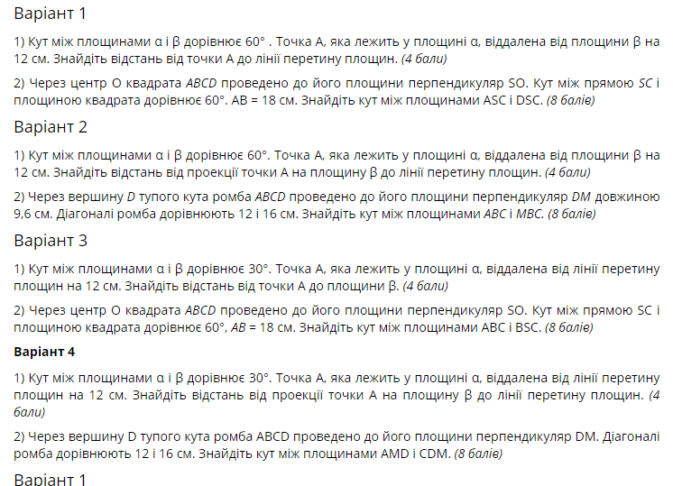

Slide 28
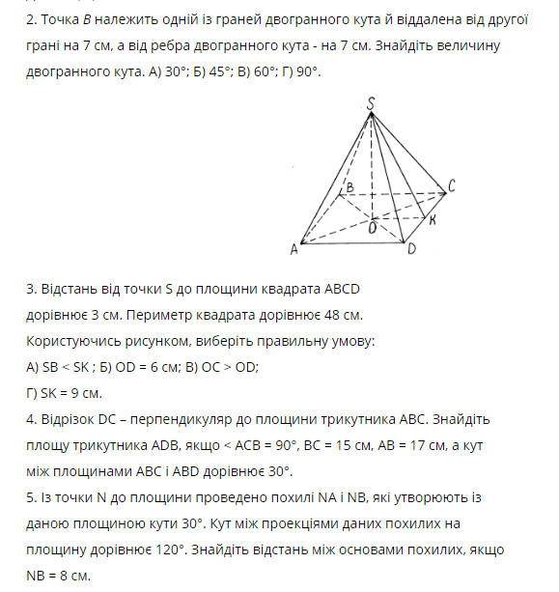

Slide 30
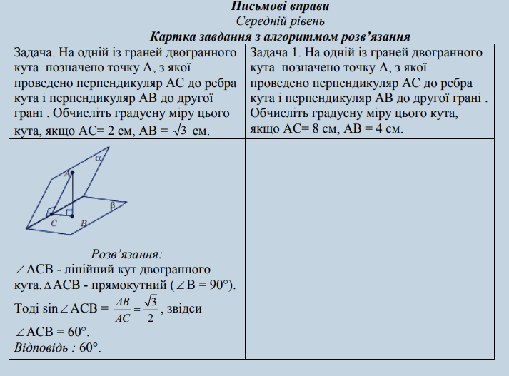

Slide 31
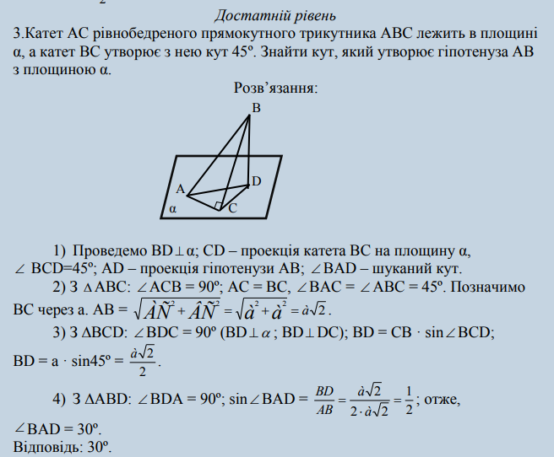

Slide 33
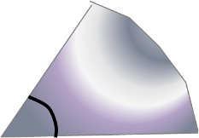
Двогранний кут може бути гострим, прямим.

Slide 34
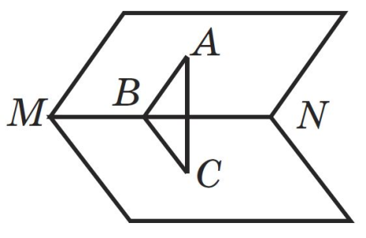
3) Дано двогранний кут з ребром MN (див. рисунок). На однiй iз його граней взято довiльну точку A, з якої проведено перпендикуляр AB до ребра MN i перпендикуляр AC до другої гранi. Чи можна стверджувати, що ABC — лiнiйний кут двогранного кута? Визначте вид трикутника ABC.

Slide 35
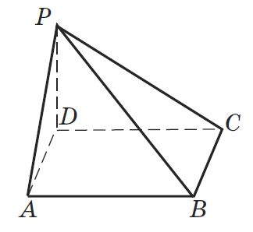
Завдання
PDA
ABCD—квадрат, пряма PD перпендикулярна до площини ABC. Назвiть кути мiж площинами:
а) PBC i ABC; CB-ребро б)PCD i ABC;
в) PAD i PCD;
ADC
DC┴CB PC┴CB
PCD
2) ABCD—квадрат, пряма PD перпендикулярна до площини ABC. Назвiть кути мiж площинами:
а) PBC i ABC; б)PCD i ABC;
в) PAD i PCD; г)PAD i PBC.

